Slide 1


웹프로그래밍
작성자 : 김연숙

Slide 2


웹사이트
화면설계 | 프로젝트명 | 그랜드 워커힐 호텔 리뉴얼 홈페이지 제작
 | 작성자 | 김 연 숙

Slide 3

프로젝트 클라이언트 선정하기
1. 주제
카테 고리-> 숙박, 편의 시설
2. 부주제
호텔, 편의 시설
3. 주제 선정 이유
워커힐 호텔의 휴식을 위한 다양한 공간으로 연출한 실내 인테리어가 마음에 들었고, 국내 최초 강력한 한국식 호텔 브랜드를 만들고자 함이 인상 깊었다.
4. 타겟층
20대~60대
5. 컨셉 키워드
최고급 퀄리티의 시설과 자연과 감동서비스를 통해 감각을 깨우는 행복한 경험을 선사하고 편안하면서도 품격있는 인테리어 다양한 레스토랑 엔터테인먼트 프로그램을 운영 한다.
6. 페이지 주요 구성사항
로고, 네비게이션 객실, 다이닝, 액티비티, 예약, 워커힐스토어, 로그인, 숙박기간,
워커힐 역사, 브랜드, 매거진, 패키지/프로모션, 고객센터, 종합안내, 마이워커힐
7. 페이지 전체 개략도
클래식하고 톤다운된 색감을 사용하여 편안함과 안정감을 주고 고급스러움을 더했다.
간결한 레이아웃으로 심플함과 세련된 이미지를 주었다.
8. 주요 페이지 구성도
페이지는 전체적으로 절제된 컬로를 사용하고 이미지로 포인트를 주었다.

Slide 4

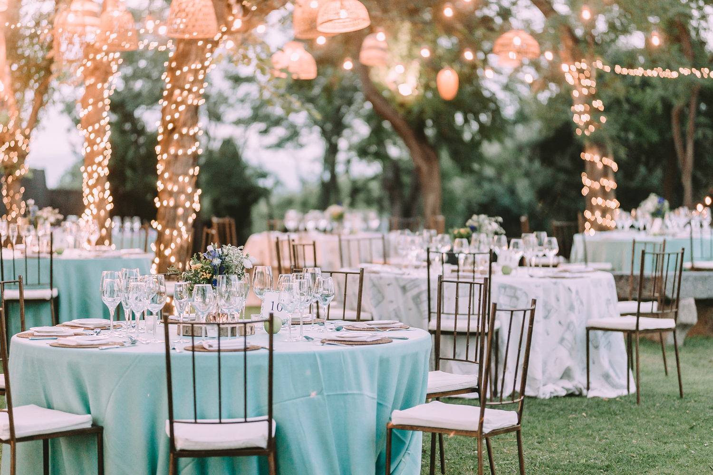

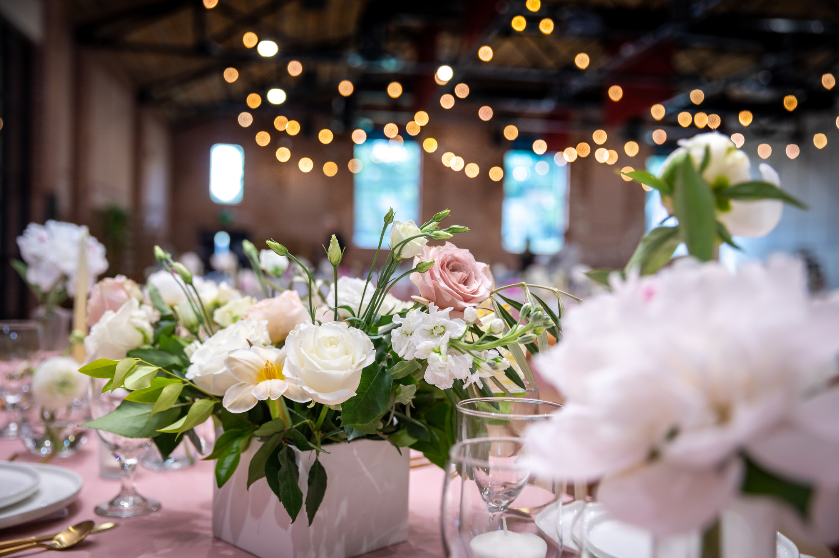
정보 설계
브랜드 | 메뉴 | 매장 | 멤버십 | 이벤트

Slide 5


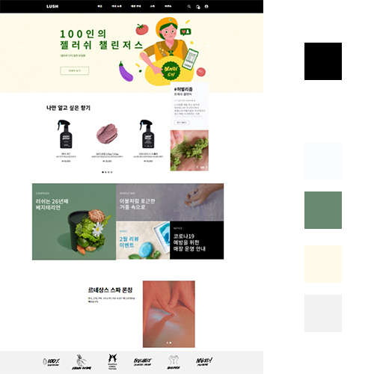
디자인 스타일 가이드
COLOR
FONT
주조색
나눔고딕
00000
보조색
나눔고딕을 사용해, 웹사이트 전체적으로 깔끔한 이미지를 주며, 정리되고 정돈된 이미지를 준다.
강조색
688870

Slide 6
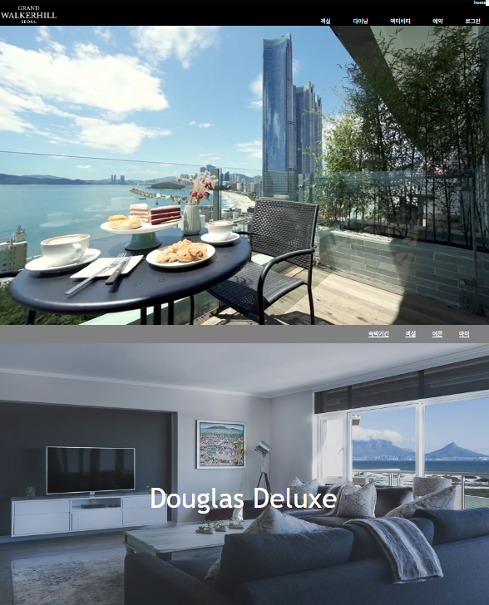
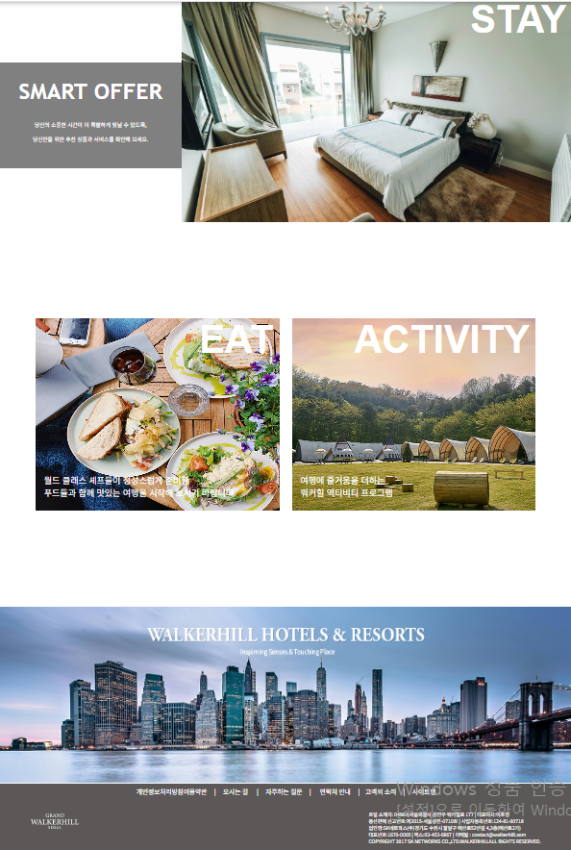
디자인 제작 (mainpage)

Slide 7
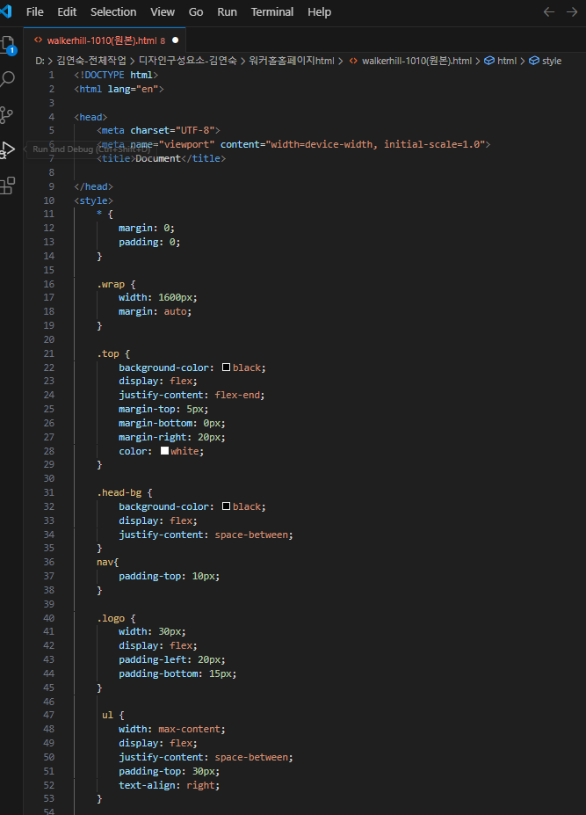
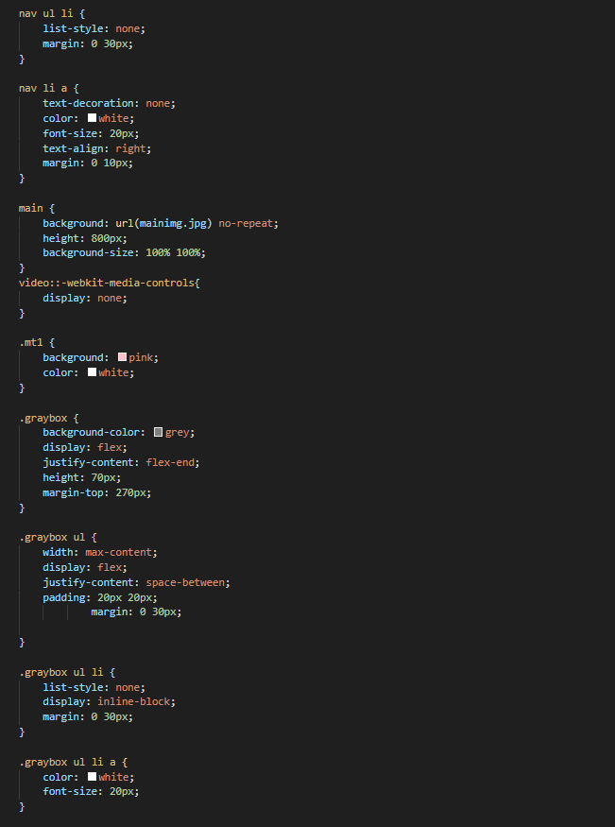
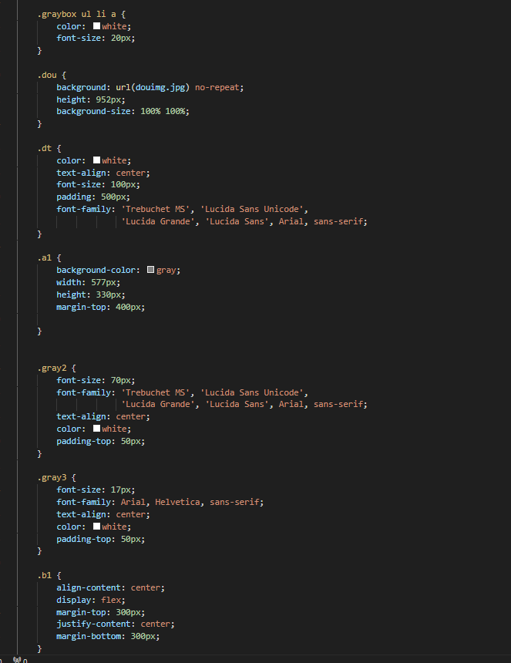
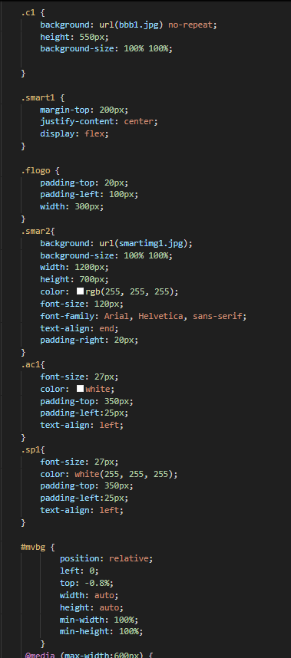
웹페이지 문서구조화/ 구현 제작

Slide 8

수정보완
 | 대상 | 수정·보완 사항 |  | 대상 | 수정·보완 사항
1 | 메인 페이지 | 메인 비주얼이미지 수정 | 3 | 이미지 | 이미지 수정
2 | 로고 | 로고 디자인 수정 | 4 | 색 | 보조색 추가

